Slide 1
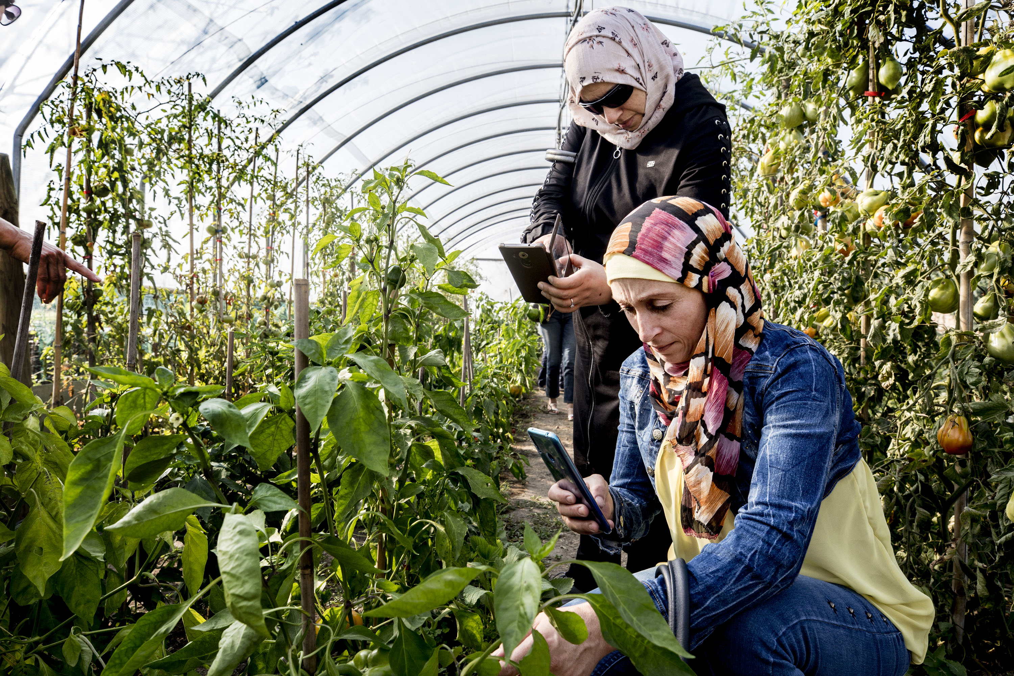


Prueba piloto de nuevos enfoques para
la sostenibilidad a largo plazo de ASTI
Autor, fecha, lugar de celebración
Taller nacional
Fundación ArgenINTA, Buenos Aires
29 de abril de 2024

Slide 2
Prueba piloto de nuevos enfoques para la sostenibilidad a largo plazo de ASTI
Objetivos del Taller
Presentación del programa ASTI y sus nuevos mecanismos operativos
Debatir estrategias para mejorar la institucionalización a largo plazo de la ASTI y maximizar la adopción de políticas de los productos de ASTI a nivel nacional
Iniciar diálogos entre las NARIs (Instituciones nacionales de Investigación Agrícola) y las ONS (oficinas nacionales de estadística) fin de lograr una comprensión común de sus funciones y responsabilidades en el nuevo enfoque
Capacitar a los participantes sobre la metodología ASTI, el portal de gestión de datos, la recopilación de datos y el seguimiento del procesamiento de encuestas
Debatir y formular colectivamente una metodología consensuada y un camino a seguir para la aplicación del programa piloto ASTI en cada país

Slide 3


Prueba piloto de nuevos enfoques para la sostenibilidad a largo plazo de ASTI
Agenda
Introducción al programa ASTI
La institucionalización de ASTI y sus implicaciones en los modelos de colaboración
Introducción a los proyectos piloto nacionales en el contexto de la transición hacia la institucionalización
Visión general de la metodología de la encuesta ASTI
Encuesta ASTI y proceso de recolección de datos
Portal de gestión de datos e implementación en el país
Presentación y revisión de planes de trabajo por países y proceso de MEL
Notes:
Part1: Understanding the background to the transitioning of the ASTI Program to FAO and the context of the current process of transition
Learning outcome of the Session: By the end of this session, participants will understand and appreciate the role of ASTI program in the global context of agricultural development, especially leading to Agri food systems transformation.

Slide 4
Prueba piloto de nuevos enfoques para la sostenibilidad a largo plazo de ASTI
Sesión 1: Introducción al Programa ASTI
¿Qué es ASTI?
Usuarios y usos de los datos de ASTI
Recolección de datos
Transición a la FAO
Sostenibilidad y expansión
6. Debate
Notes:
Part1: Understanding the background to the transitioning of the ASTI Program to FAO and the context of the current process of transition
Learning outcome of the Session: By the end of this session, participants will understand and appreciate the role of ASTI program in the global context of agricultural development, especially leading to Agri food systems transformation.

Slide 5

Prueba piloto de nuevos enfoques para la sostenibilidad a largo plazo de ASTI
¿Qué es ASTI?
ASTI es una referencia mundial sobre las inversiones en I+D en agricultura y la capacidad de los Sistemas nacionales de investigación agropecuaria (NARS)
Los Indicadores de Ciencia y Tecnología Agrícolas (ASTI) recopilan datos de inversión institucional, recursos humanos y resultados de investigación de organismos de I+D agrícolas de países en desarrollo de todo el mundo.
Por qué ASTI: Los datos cuantitativos son esenciales para que las partes interesadas puedan:
  Analizar las tendencias de la capacidad, las inversiones y los resultados de I+D agrícolas
  Coordinar mejor la I+D agrícola entre institutos, regiones y productos básicos
  identificar temáticas con vacíos de información
  Establecer prioridades de inversión futuras

Slide 6
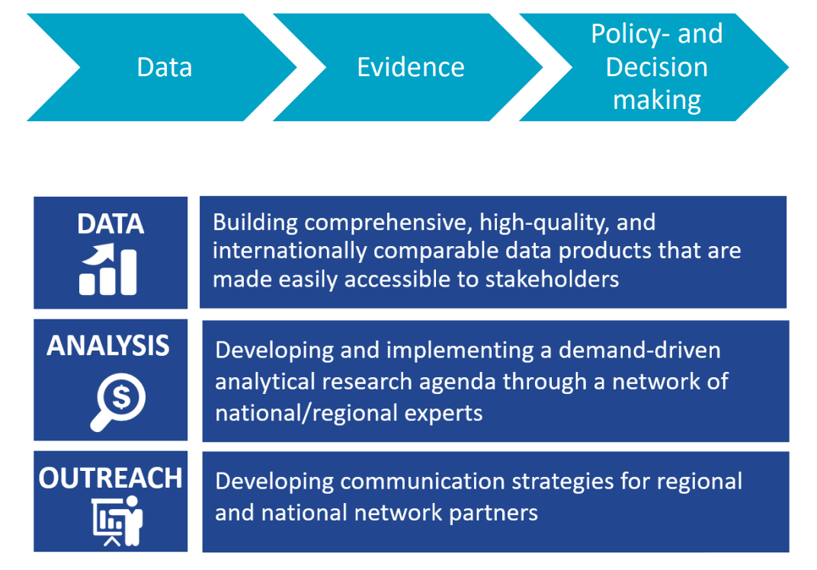

Prueba piloto de nuevos enfoques para la sostenibilidad a largo plazo de ASTI
1.1.Áreas estratégicas del Programa ASTI

Slide 7
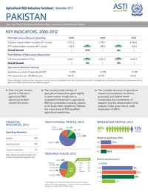
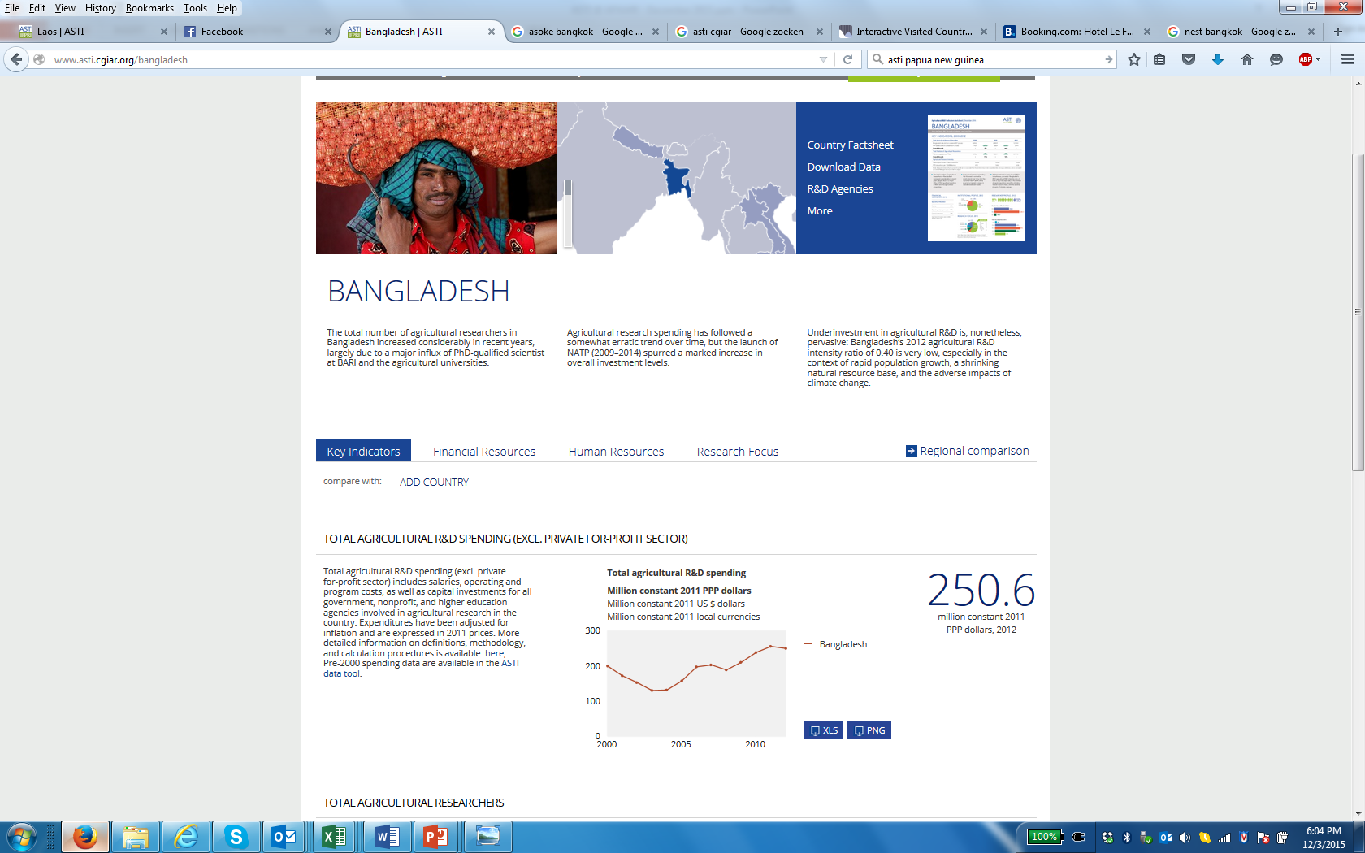

1.2 Datos
Prueba piloto de nuevos enfoques para la sostenibilidad a largo plazo de ASTI
Indicadores ASTI
Acuerdos institucionales
Gastos de I+D por categoría de costos
Fuentes de financiación
Personal de I+D por grado, sexo y edad
I+D por producto y tema
Indicadores de productos
Productos
Hojas informativas de los países
Informes de síntesis regionales y mundiales
Conjuntos de datos y herramientas en línea (www.asti.cgiar.org)

Slide 8

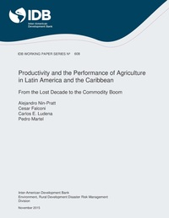

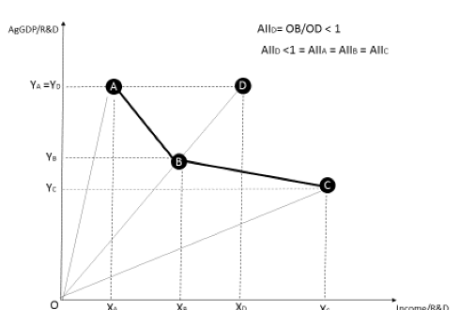

Prueba piloto de nuevos enfoques para la sostenibilidad a largo plazo de ASTI
Análisis de ASTI
Examinar el rendimiento, las fortalezas, las debilidades y los desafíos de la I+D de las agencias
Evaluar el impacto de las inversiones en investigación pasadas y futuras en el rendimiento de los sistemas de investigación y el sector agrícola
Análisis prospectivo sobre el rendimiento futuro de los sistemas de investigación en diferentes escenarios de inversión
Fortalecer la capacidad analítica nacional mediante proyectos conjuntos de investigación y la elaboración de manuales de capacitación
1.3 Análisis
Productos
Informes analíticos y artículos
Manuales de capacitación y conjuntos de herramientas

Slide 9
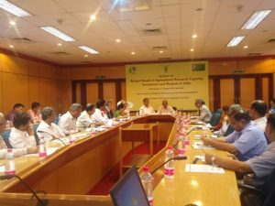


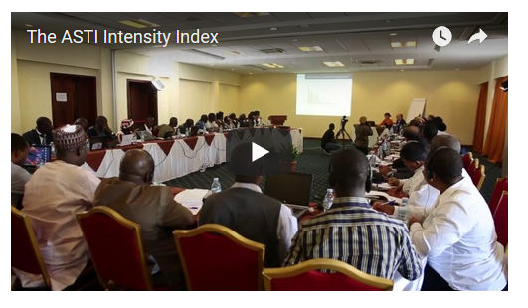
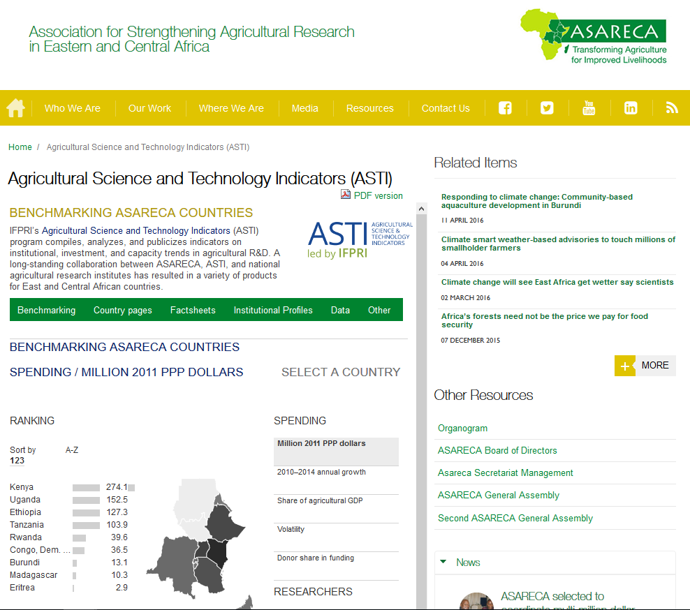
Prueba piloto de nuevos enfoques para la sostenibilidad a largo plazo de ASTI
1.4 Divulgación
Actividades de divulgación DE ASTI
Divulgación a gran escala a nivel nacional y regional de los productos y conclusiones clave de los proyectos
Identificar las vías de influencia de las políticas a nivel nacional y trabajar con los líderes de los NARS en planes de divulgación a nivel nacional para asegurar la aceptación de los hallazgos
Explorar formas de incorporar la evidencia de ASTI en marcos más amplios de política agrícola o en marcos de monitoreo y evaluación.
Productos
Seminarios, presentaciones, conferencias
Reuniones individuales con los responsables de las tomas de decisiones
Prensa, medios de comunicación, web
Conjunto de herramientas de divulgación

Slide 10
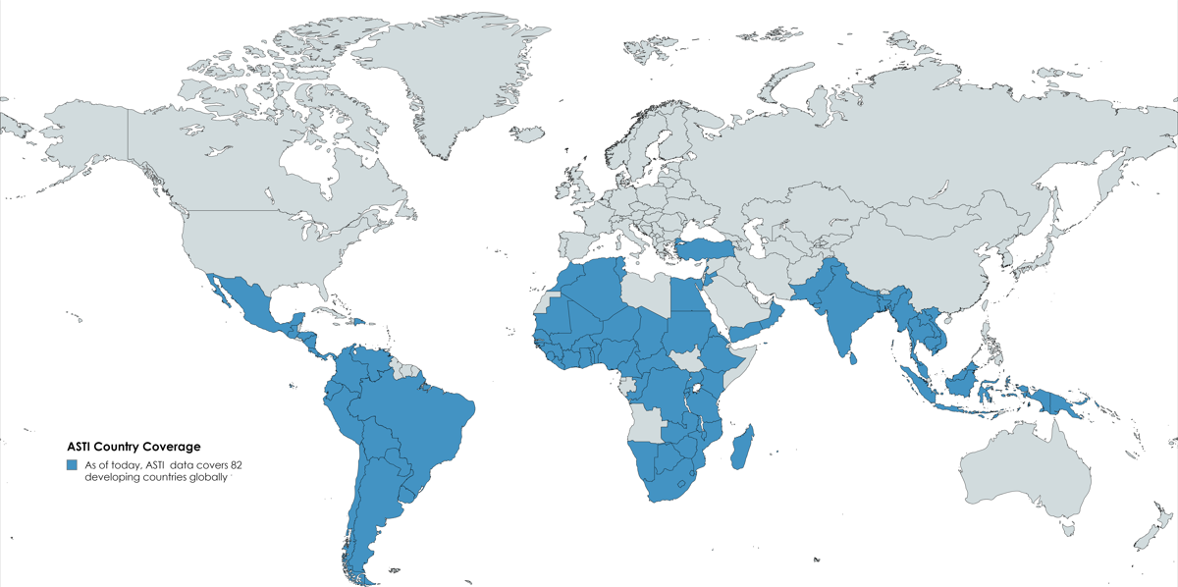
1.5 Cobertura de ASTI por país
Prueba piloto de nuevos enfoques para la sostenibilidad a largo plazo de ASTI
Entre 1981 y 2018, ASTI registró una cobertura relativamente amplia, realizando la recopilación de datos en más de 80 países en desarrollo.
Notes:
ASTI datasets are fairly up-to-date and of high quality for most developing regions around the world, including Africa south of the Sahara, West Asia and North Africa, South Asia, and Latin America and the Caribbean.
Funding constraints, however, have prevented ASTI from maintaining datasets with the same level of quality and detail for Southeast Asia (and the Pacific).
Until recently, data were severely outdated for many countries in the region.

Slide 11
2. Usuarios de ASTI
Prueba piloto de nuevos enfoques para la sostenibilidad a largo plazo de ASTI
Notes:
ASTI datasets are fairly up-to-date and of high quality for most developing regions around the world, including Africa south of the Sahara, West Asia and North Africa, South Asia, and Latin America and the Caribbean.
Funding constraints, however, have prevented ASTI from maintaining datasets with the same level of quality and detail for Southeast Asia (and the Pacific).
Until recently, data were severely outdated for many countries in the region.

Slide 12
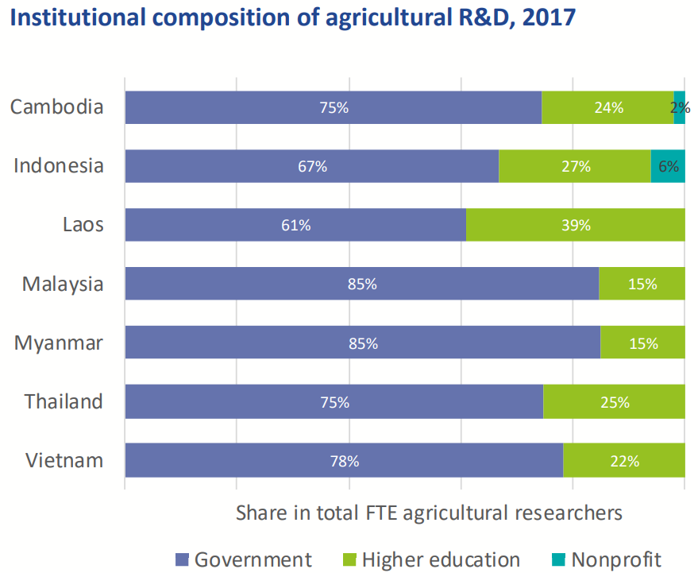
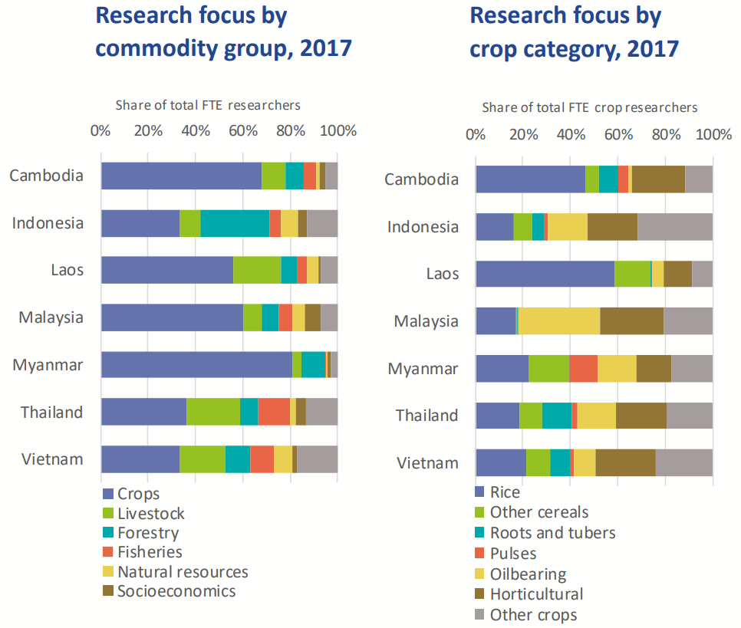
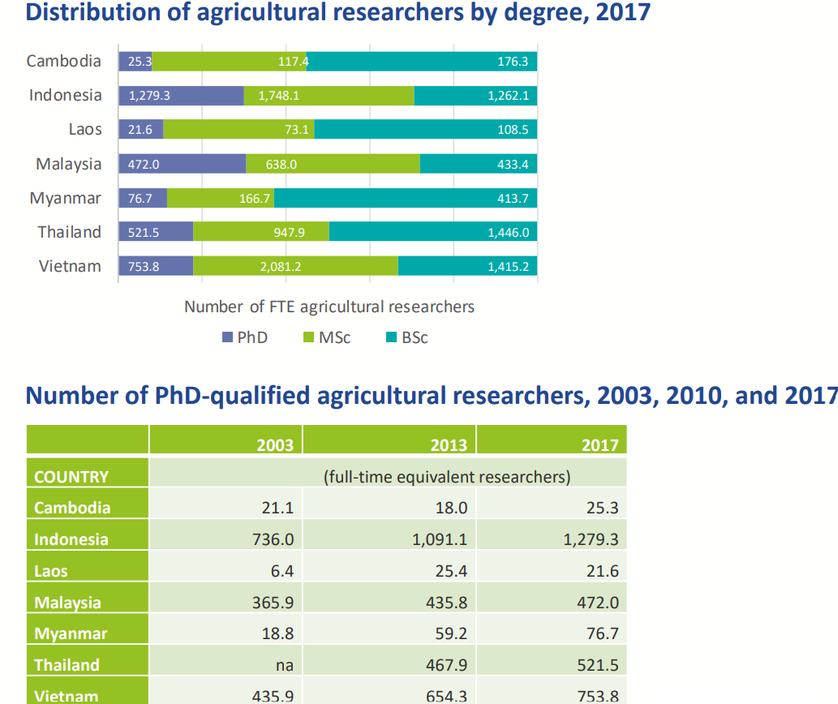
Prueba piloto de nuevos enfoques para la sostenibilidad a largo plazo de ASTI
2.1 Usos de ASTI - Perspectivas mundiales/regionales
I. Caracterización del Capital Humano de Investigación Agrícola

Slide 13
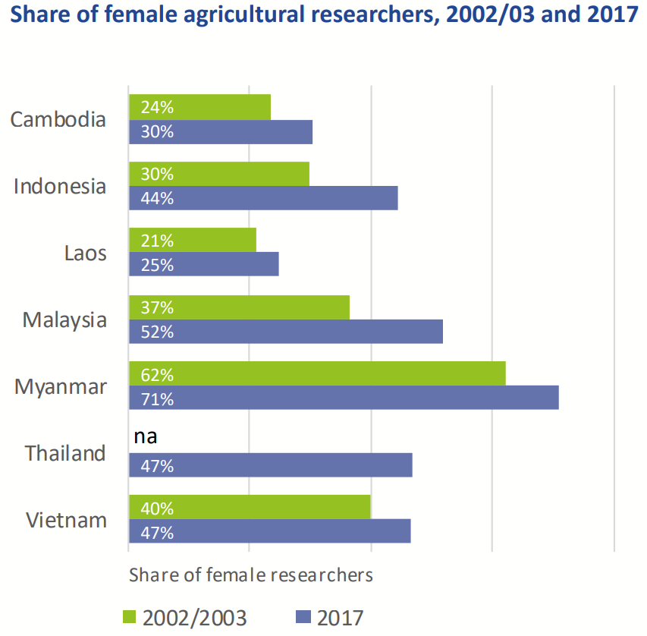
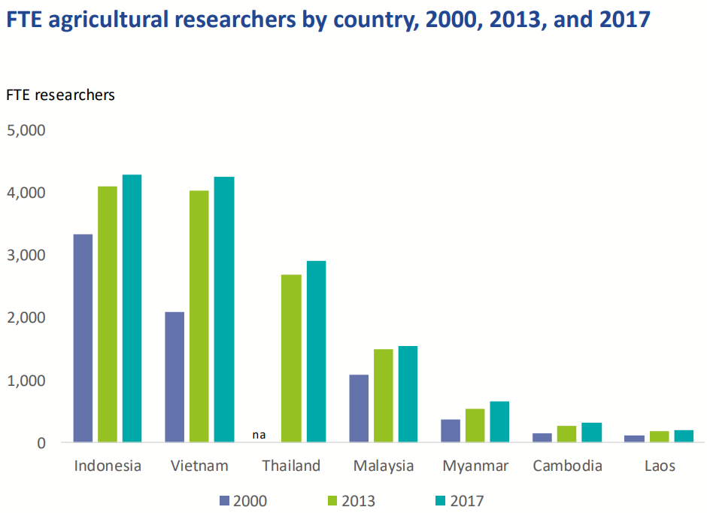
Prueba piloto de nuevos enfoques para la sostenibilidad a largo plazo de ASTI
2.1 Usos de ASTI - Perspectivas mundiales/regionales
II. Tendencias en Investigación Agrícola en Capital Humano

Slide 14
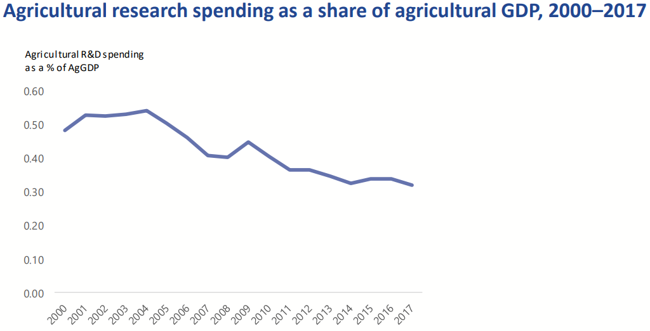
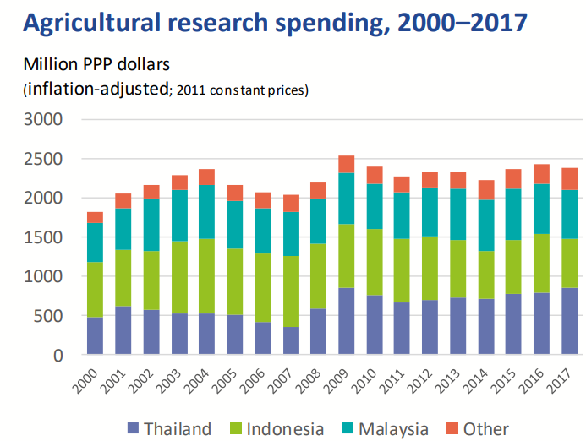
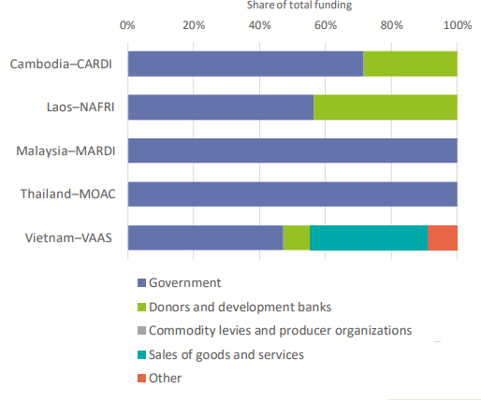
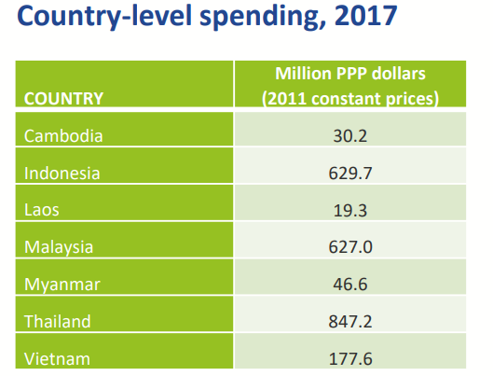

Prueba piloto de nuevos enfoques para la sostenibilidad a largo plazo de ASTI
2.1 Usos de ASTI - Perspectivas mundiales/regionales
III Tendencias de la Inversión en Investigación Agrícola

Slide 15

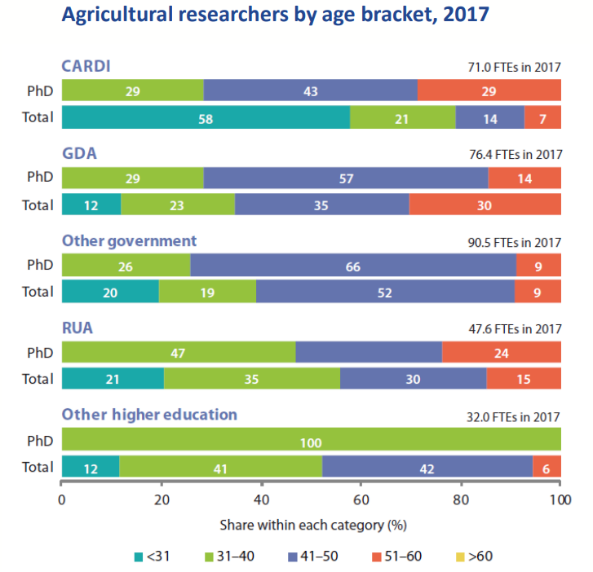
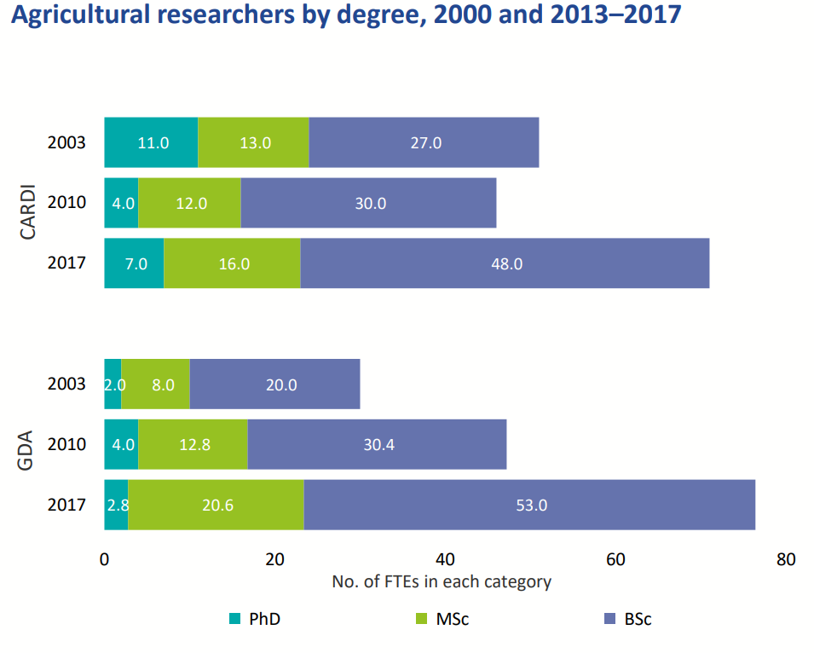
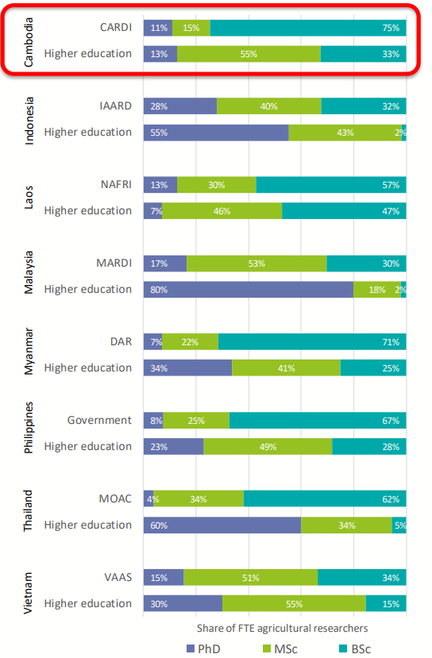
Prueba piloto de nuevos enfoques para la sostenibilidad a largo plazo de ASTI
2.2 Usos de ASTI – Perspectivas Nacionales/Sectoriales/Institucionales
I. Caracterización del Capital Humano de Investigación Agrícola

Slide 16
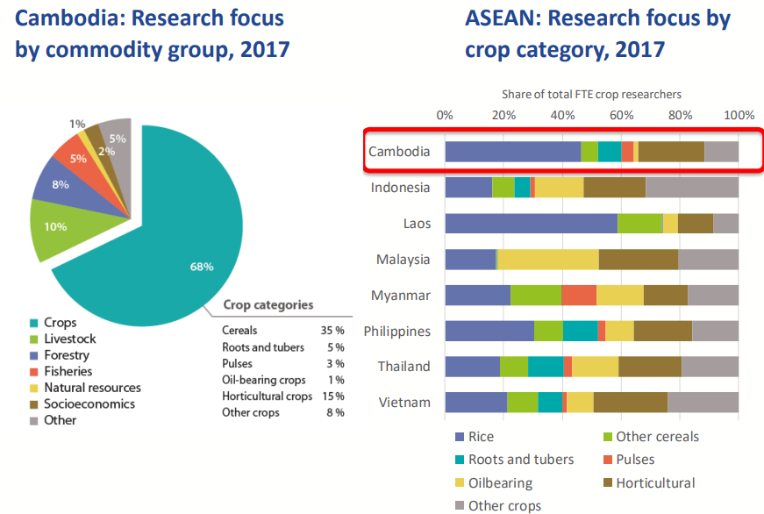
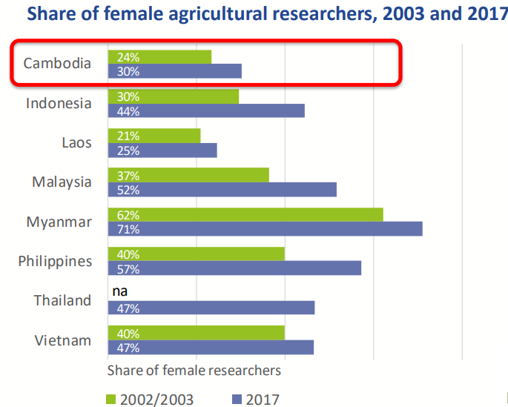


Prueba piloto de nuevos enfoques para la sostenibilidad a largo plazo de ASTI
2.2 Usos de ASTI – Perspectivas Nacionales/Sectoriales/Institucionales
I. Caracterización del Capital Humano de Investigación Agrícola

Slide 17
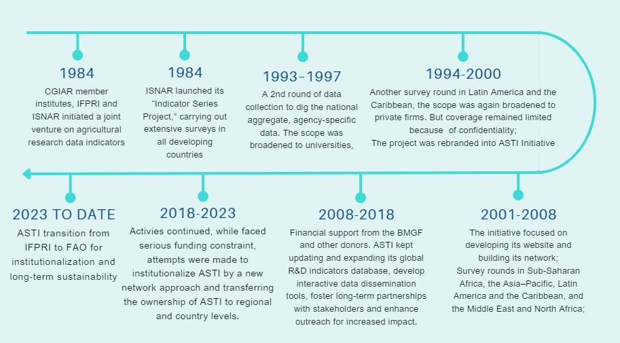
Prueba piloto de nuevos enfoques para la sostenibilidad a largo plazo de ASTI
3. Iniciativa ASTI: Pasado y presente
Notes:
https://www.asti.cgiar.org/history
Diagram: https://www.canva.com/design/DAGCYmBG6oQ/q7tDgKuofj9ElP4iqTwggQ/edit?utm_content=DAGCYmBG6oQ&utm_campaign=designshare&utm_medium=link2&utm_source=sharebutton

Slide 18
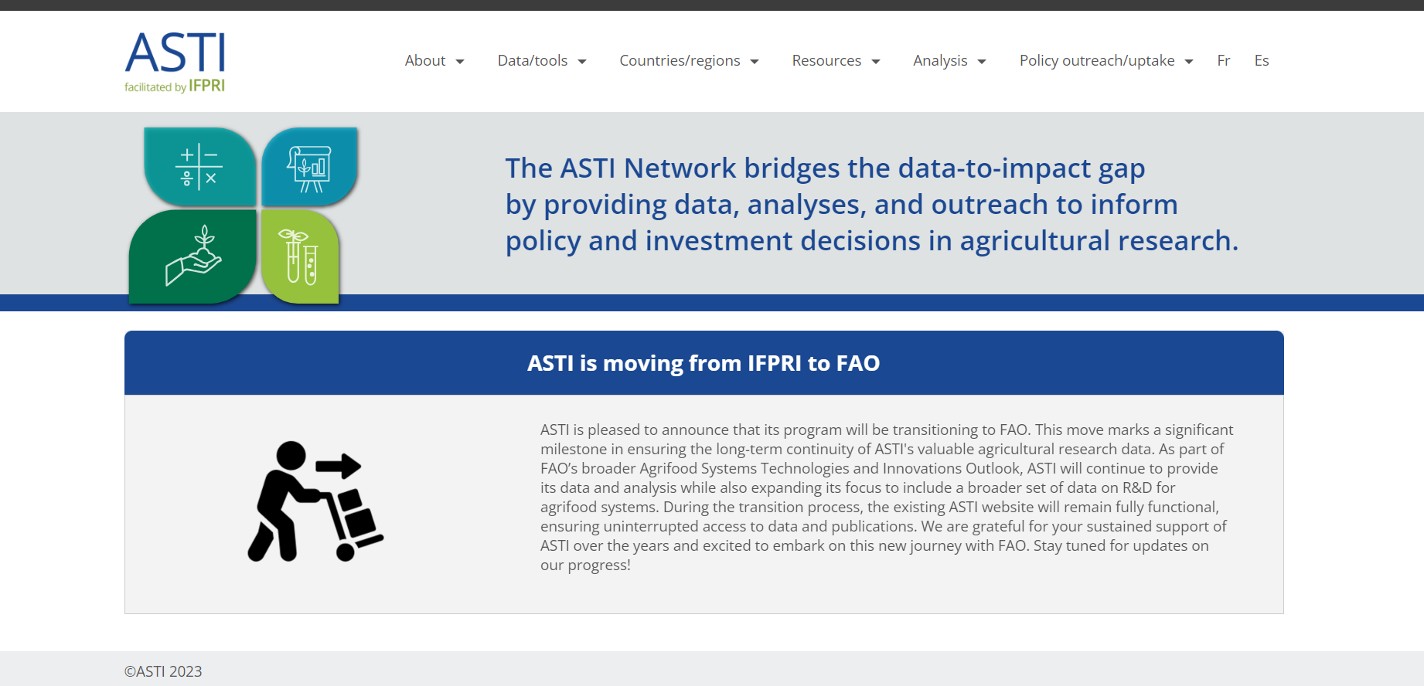
Prueba piloto de nuevos enfoques para la sostenibilidad a largo plazo de ASTI
6. Transición de ASTI del IFPRI a la FAO y su institucionalización
Notes:
Session 1 Part (f)
The transition of ASTI from IFPRI to FAO and the pathway towards sustainability of ASTI
Despite the ASTI program being project funded with irregular funding, it has been successful in demonstrating the value of the datasets on investment in research and capacity over the past 20 years…
And we are here to discuss the next phases of the evolution of the ASTI as part of the ATIO initiative, which is a major undertaking, led by FAO, but the task is too vast for FAO to tackle on its own. Hence a consortium approach has been adopted for the implementation of ATIO.
The same principles are being adopted for the implementation of ASTI, tapping into the comparative advantages of the partners involved, at different levels of organization.
The Bill and Melinda Gates Foundation, which has supported the ASTI programme with the aim of stronger institutionalization of the programme by the NARS, is currently supporting the transition of ASTI from IFPRI to FAO.
This process of transition, and an expanded partnership around ASTI, provides an opportunity to build on the capacities of our partners, review the potential for integrating ASTI in the formal reporting system of the UN, and further the agenda of institutionalization through stronger partnerships with the regional and national institutions.

Slide 19
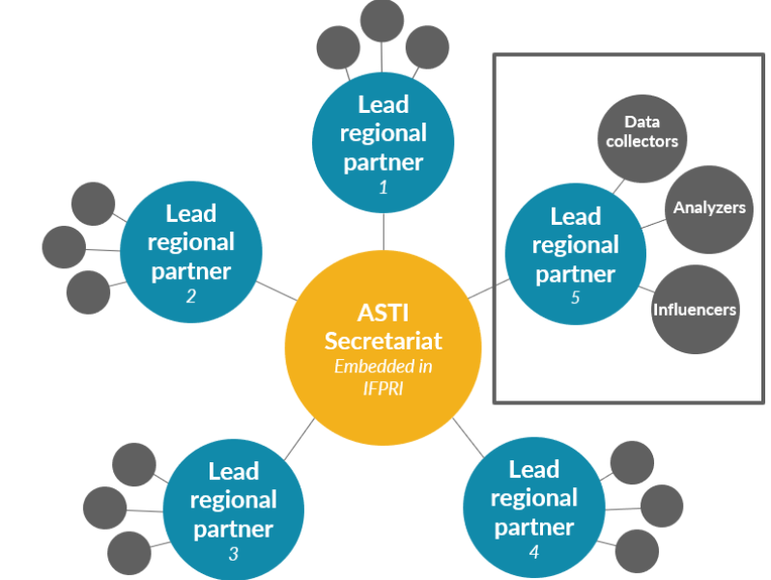
3.1. Recolección de datos de ASTI
Antiguo flujo de trabajo de datos
Prueba piloto de nuevos enfoques para la sostenibilidad a largo plazo de ASTI
Notes:
In the past, data collection involved national survey rounds conducted in collaboration with country focal points, mainly from national agricultural research institutes (NARIs) or similar institutions.
This data collection scheme, had four main actors:
The ASTI Secretariat
Regional coordinators in charge of overseeing a network of country focal points and checking the overall quality of data uploaded by countries
Country focal points (mainly in the NARIs) in charge of in-country data collection
Local R&D agencies (universities, NGOs, NARIs, etc.) provided data to the country focal points.
The data was processed mainly by the regional partners and release in ASTI website, but not necessarily in the countries.

Slide 20
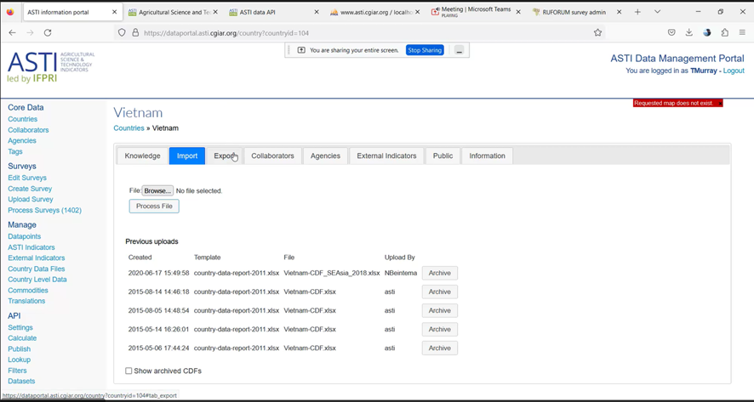
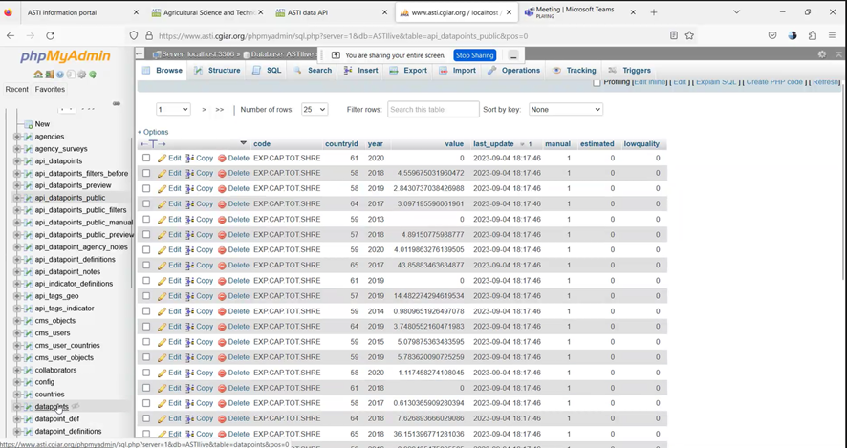
Prueba piloto de nuevos enfoques para la sostenibilidad a largo plazo de ASTI
3.1. Recopilación de datos de ASTI
Portal de Gestión de Datos
Recopilación, almacenamiento, agregación y publicación de datos
Fácil de usar y basado en cuestionarios Excel
Procesamiento de datos a cargo de los socios regionales de ASTI
Requiere modernización para satisfacer las demandas futuras
El proyecto actual:
Propone herramientas de recolección adaptadas a las necesidades
Creación de capacidades en el procesamiento de datos para mejorar la propiedad de los datos
Gradualmente elimine el DMP, manteniendo API y herramientas de visualización

Slide 21
3.2. Desafíos y oportunidades de recopilación de datos de ASTI
Prueba piloto de nuevos enfoques para la sostenibilidad a largo plazo de ASTI
  La recopilación de datos de ASTI se ha encontrado con varios desafíos en el pasado. Su integración en la FAO ofrece una oportunidad para revitalizarla y llevarla a niveles de éxito sin precedentes.
Desafíos
Oportunidades
Marco de garantía de calidad
Participación de los países
Ampliación del ámbito de aplicación
Institucionalización
Mandato de recopilación de datos
Plataforma de difusión
Limitaciones de financiación
Estándares de calidad
Puntualidad
Cobertura
  Desafíos estructurales:
  Gran número de instituciones diversas (gobierno, educación, organizaciones sin fines de lucro y privadas)
  Financiación de múltiples fuentes (presupuestos gubernamentales, donantes, sector privado, venta de productos, etc.)
Notes:
ASTI's challenges are related to structural issues that need to be addressed by taking advantage of the opportunities of integration into FAO:
Specificity of the ASTI data ecosystem, with a large number of diverse institutions (government, educational, non-profit and private) and funding from multiple sources (government budgets, donors, private sector, product sales, etc.).
FAO strengths:
-Corporate quality assurance framework
-Country engagement to increase the data production and use
-Broadened scope among all member countries and synergies with data collected by other ongoing initiatives
-Institutionalization at the global and country level
-FAO mandate to collect data from countries
-Visibility and dissemination by ASTI incorporation into FAOSTAT and the STI platform

Slide 22
Prueba piloto de nuevos enfoques para la sostenibilidad a largo plazo de ASTI
4. Transición de ASTI del IFPRI a la FAO y su institucionalización
A pesar de que el programa ASTI está sostenido con financiación irregular, ha tenido éxito en demostrar el valor de los datos sobre la inversión en investigación y capacidad en los últimos 20 años…
Las próximas fases de la evolución del programa ASTI deben debatirse con las partes interesadas.
Una subvención para proyectos de tres años destinada a la institucionalización y sostenibilidad del programa está apoyando actualmente la transición de ASTI del IFPRI a la FAO.
Este proceso de transición, y una asociación ampliada en torno a ASTI, brinda la oportunidad de aprovechar las capacidades de nuestros socios, examinar las posibilidades de integrar ASTI en el sistema formal de presentación de informes de las Naciones Unidas y promover el programa de institucionalización mediante alianzas más sólidas con las instituciones regionales y nacionales.
Notes:
Session 1 Part (f)
The transition of ASTI from IFPRI to FAO and the pathway towards sustainability of ASTI
Despite the ASTI program being project funded with irregular funding, it has been successful in demonstrating the value of the datasets on investment in research and capacity over the past 20 years…
And we are here to discuss the next phases of the evolution of the ASTI as part of the ATIO initiative, which is a major undertaking, led by FAO, but the task is too vast for FAO to tackle on its own. Hence a consortium approach has been adopted for the implementation of ATIO.
The same principles are being adopted for the implementation of ASTI, tapping into the comparative advantages of the partners involved, at different levels of organization.
The Bill and Melinda Gates Foundation, which has supported the ASTI programme with the aim of stronger institutionalization of the programme by the NARS, is currently supporting the transition of ASTI from IFPRI to FAO.
This process of transition, and an expanded partnership around ASTI, provides an opportunity to build on the capacities of our partners, review the potential for integrating ASTI in the formal reporting system of the UN, and further the agenda of institutionalization through stronger partnerships with the regional and national institutions.

Slide 23
Prueba piloto de nuevos enfoques para la sostenibilidad a largo plazo de ASTI
5. Camino hacia la sostenibilidad de ASTI
Cronología del proceso de transición de ASTI e hitos
2023:
  Marco para el desarrollo de ATIO por la FAO en colaboración con sus asociados para incorporar el proceso de transición de ASTI del IFPRI a la FAO.
  Evaluación de la encuesta ASTI para la integración en ATIO, FAOSTAT y la posibilidad de ampliar la encuesta ASTI para cubrir cuestiones adicionales relacionadas con el logro de la sostenibilidad.
  Planificación para la integración de ASTI en FAOSTAT y el panel de control de STI.
2024:
  Piloto de la nueva metodología de encuesta ASTI en 11 países.
  Examen de los resultados de la metodología y los cuestionarios de las encuestas, a fin de formular recomendaciones en un informe sobre la experiencia adquirida.
  Institucionalización de ASTI a nivel nacional e internacional.
Notes:
Timeline of the transition process milestones:-
2023:
Framework for the development of ATIO by FAO in collaboration with partners to host the process of transition of ASTI from IFPRI to FAO.
Assessment of the ASTI survey for integration into ATIO, FAOSTAT and the potential to expand ASTI survey to cover additional issues of achieving sustainability.
Planning for the integration of ASTI into FAOSTAT and the ATIO STI dashboard
2024:
Piloting the new ASTI survey methodology across 11 countries
Review of the outcomes of the survey methodology and questionnaires, in order to formulate recommendations for the roll-out of the ASTI survey as from 2025
Development of a resource mobilization and sustainability strategy for ASTI beyond the current funding until end of 2025
2025:
Rollout of the ASTI survey, with some regular annual data collection rounds across all countries through the formal National Statistical System mechanism, facilitated by FAO and the National Statistical Agency (NSO)
Rollout of ASTI survey for datasets that require collection of data on an annual basis but which can be collected retrospectively;
Establishment of an ASTI Community of Practice to discuss and explore the expansion of ASTI data collection, further integration into the formal reporting mechanisms and to seek complementarity with AR&D assessments
Review of the resource mobilization strategy and options for sustainable resource mobilization of the ASTI process through broader participation of regional and national institutions (domestication and localization of the institutionalization process)

Slide 24
Prueba piloto de nuevos enfoques para la sostenibilidad a largo plazo de ASTI
5. Camino hacia la sostenibilidad de ASTI
Cronología del proceso de transición de ASTI e hitos
2025:
  Puesta en marcha de la encuesta ASTI, con algunas rondas anuales periódicas de recopilación de datos en todos los países a través del mecanismo oficial del Sistema Nacional de Estadística, facilitado por la FAO y el Organismo Nacional de Estadística (NSO).
  Puesta en marcha de la encuesta ASTI para datos que requieran su recopilación anualmente pero que pueden recopilarse retrospectivamente.
  Establecimiento de una comunidad de prácticas ASTI para examinar y estudiar la ampliación de la recopilación de datos ASTI, una mayor integración en los mecanismos oficiales de presentación de informes y la complementariedad con las evaluaciones de las actividades de investigación y desarrollo.
Notes:
Timeline of the transition process milestones:-
2023:
Framework for the development of ATIO by FAO in collaboration with partners to host the process of transition of ASTI from IFPRI to FAO.
Assessment of the ASTI survey for integration into ATIO, FAOSTAT and the potential to expand ASTI survey to cover additional issues of achieving sustainability.
Planning for the integration of ASTI into FAOSTAT and the ATIO STI dashboard
2024:
Piloting the new ASTI survey methodology across 11 countries
Review of the outcomes of the survey methodology and questionnaires, in order to formulate recommendations for the roll-out of the ASTI survey as from 2025
Development of a resource mobilization and sustainability strategy for ASTI beyond the current funding until end of 2025
2025:
Rollout of the ASTI survey, with some regular annual data collection rounds across all countries through the formal National Statistical System mechanism, facilitated by FAO and the National Statistical Agency (NSO)
Rollout of ASTI survey for datasets that require collection of data on an annual basis but which can be collected retrospectively;
Establishment of an ASTI Community of Practice to discuss and explore the expansion of ASTI data collection, further integration into the formal reporting mechanisms and to seek complementarity with AR&D assessments
Review of the resource mobilization strategy and options for sustainable resource mobilization of the ASTI process through broader participation of regional and national institutions (domestication and localization of the institutionalization process)

Slide 25
Prueba piloto de nuevos enfoques para la sostenibilidad a largo plazo de ASTI
5. Camino hacia la sostenibilidad de ASTI
Evaluación integral de ASTI
Flujo de trabajo 1
Evaluar el alcance, la cobertura, la metodología, los resultados y los mecanismos operativos de ASTI
Productos
Evaluación integral de ASTI
Identificar e implementar áreas de mejora
Establecer una hoja de ruta clara para la integración en la FAO
Flujo de trabajo 2
Evaluar los casos de uso potenciales y los temas de expansión de ASTI
Flujo de trabajo 3
Integración de ASTI en el marco de la FAO
Notes:
This assessment, critical in shaping ASTI's future within FAO, primarily focused on identifying a sustainable long-term data collection model, enhancing the existing dataset, and seamlessly integrating ASTI into FAO's Agrifood Systems Technologies and Innovations Outlook (ATIO) and FAOSTAT.
The assessment comprised three distinct work streams. The primary focus of Work Stream 1 is the evaluation of the ASTI program, assessing its scope, data quality, and operational mechanisms. Meanwhile, Work Stream 2 focuses on evaluating potential use cases and expansion themes for ASTI, and Work Stream 3 aims at facilitating ASTI's integration into the FAO framework and establishing measures for its long-term sustainability and success. The results of these work streams collectively provide a comprehensive assessment of the ASTI program. They identify areas for improvement and establish a clear roadmap for the institutionalization of ASTI in FAO and the national statistical systems worldwide.

Slide 26

¡Muchas gracias!
Notes:
Discussions on the continued role of ASTI in informing policy makers and the value of ASTI in the utilization of the ATIO reports

